Slide 1

Zwischenpräsentation Gruppe 16 SWT
PapaPizza

Slide 2
Gliederung
Vorstellung der Gruppe
Die ersten Wochen
  Analyse
  Entwurf
  Implementation
Basisfunktionalität

Slide 3
Die Gruppe 16
Florentin Dörre – 3. FS Inf BA, Scrum Master
Martin Huschenbett – 3. FS Inf BA, Protokollführer
Mel Fidorra – 3.FS Inf BA
Jannik Presberger – 3.Fs Inf BA
Joris Kotheimer – 3.FS Inf Dipl

Slide 4



Die ersten Wochen - Analyse

Slide 5
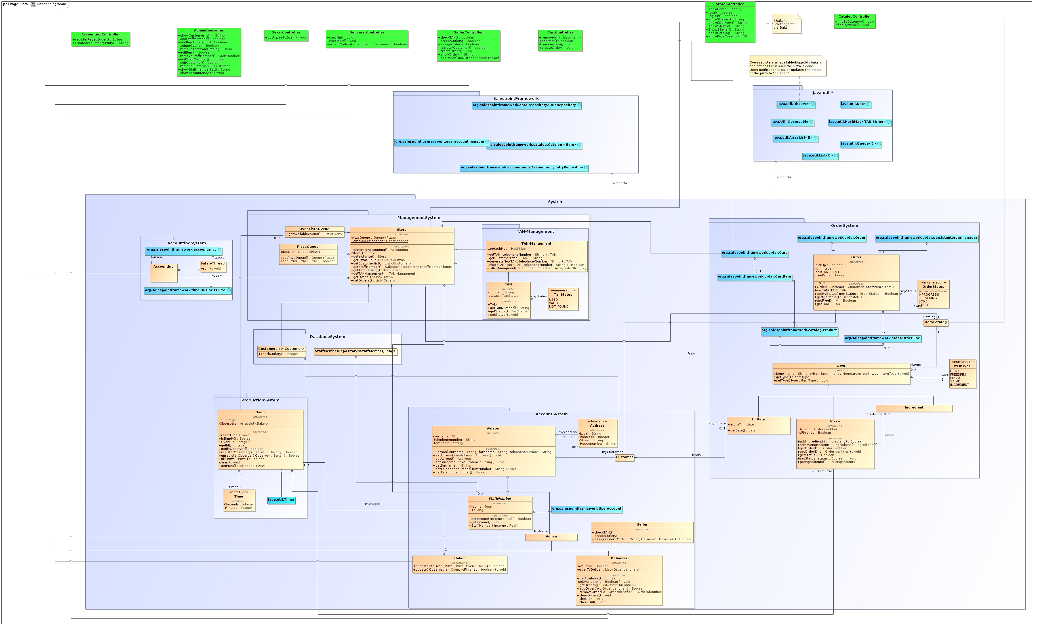
Die ersten Wochen - Entwurf
            EKD

Slide 6
Die ersten Wochen - Implementation

Slide 7
Basisfunktionalität
Bestellung registrieren
Kunde hinzufügen
TAN-Anzeige
Pizza zusammenstellen
Deliverer CheckIn/Out
Mitarbeiter hinzufügen

